Slide 1
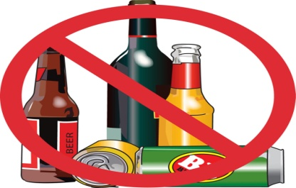
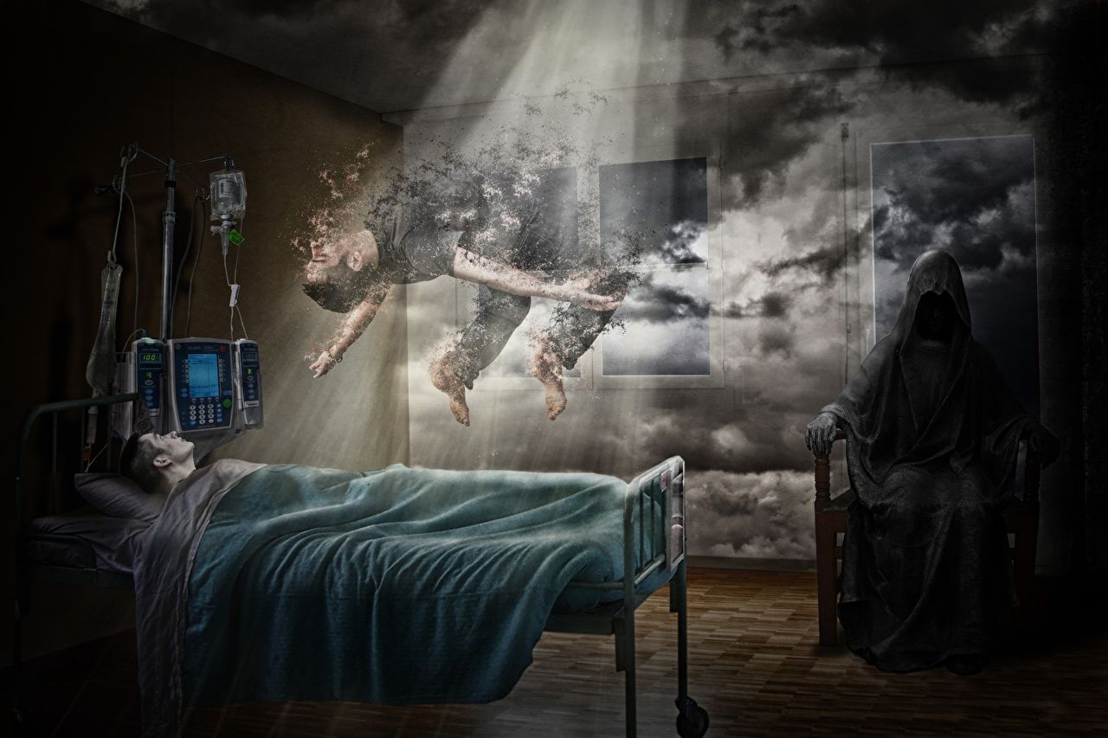
Алкоголь близкий и опасный враг
«алкоголизм — любая форма потребления алкоголя, которая превышает традиционную, принятую в обществе ''пищевую" норму или выходит за рамки социальных привычек данного общества»
Среди людей в возрасте 20-39 лет примерно 25% всех случаев смерти связаны с алкоголем
По данным ВОЗ потребление алкоголя с вредными последствиями приводит к 3 миллионам смертей ежегодно
Пожив немало и познавши белый свет
до этой истины я все таки дорос.
Не помогает алкоголь найти ответ.
Но позволяет без труда забыть вопрос

Slide 2
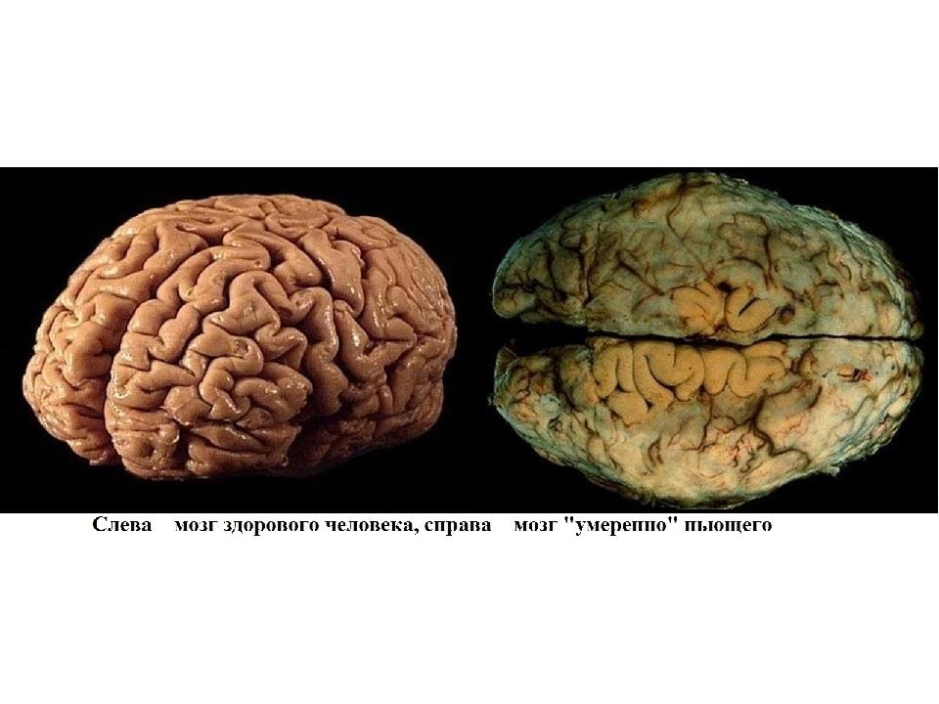
ВЛИЯНИЕ ЭТАНОЛА НА ОРГАНЫ И СИСТЕМЫ
Головной мозг приводит к уменьшению объёма головного мозга
-может возникнуть разрыв капилляров головного мозга вызывает гибель нейронов головного мозга

Slide 3
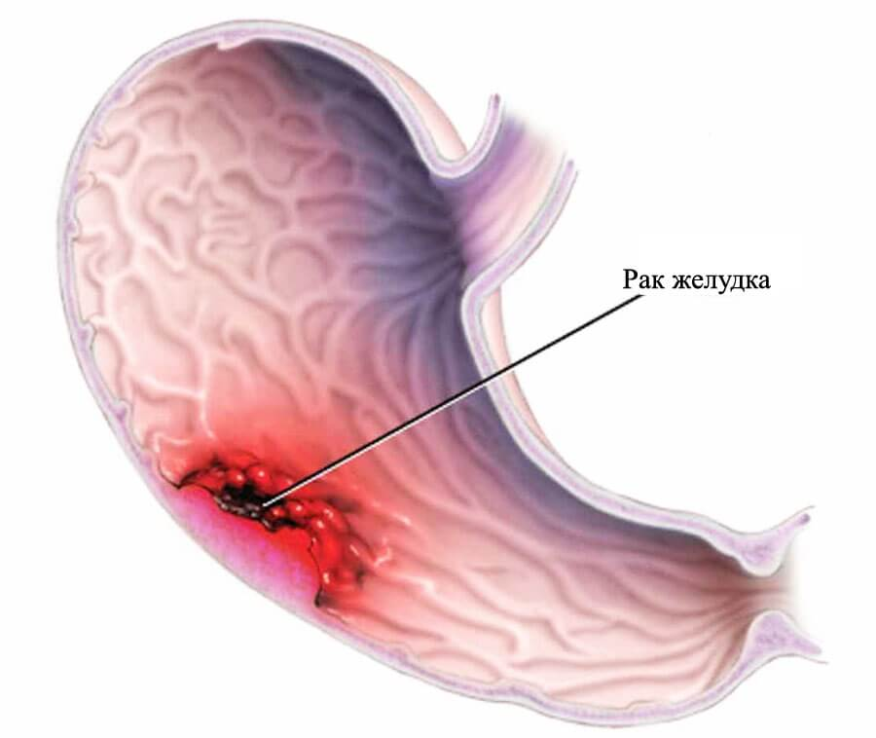
ЖКТ
-вероятность развития гастрита и язвы желудка
-длительное употребление алкоголя может вызвать рак желудка
-риск развития синдрома Мелори-Вейса(образование острых линейных разрывов слизистой оболочки брюшного отдела пищевода и кардиального отдела желудка при рецидивирующей рвоте, сопровождающиеся кровотечением)

Slide 4
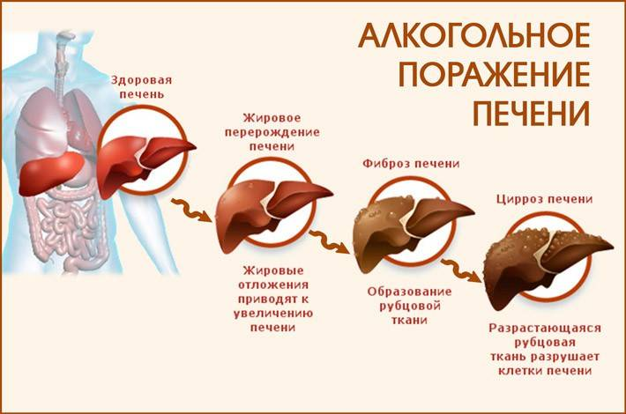
Печень
-Может развиваться алкогольный гепатит
-Множественные очаги некрозов ведут к фиброзу и, в конечном итоге, циррозу печени

Slide 5
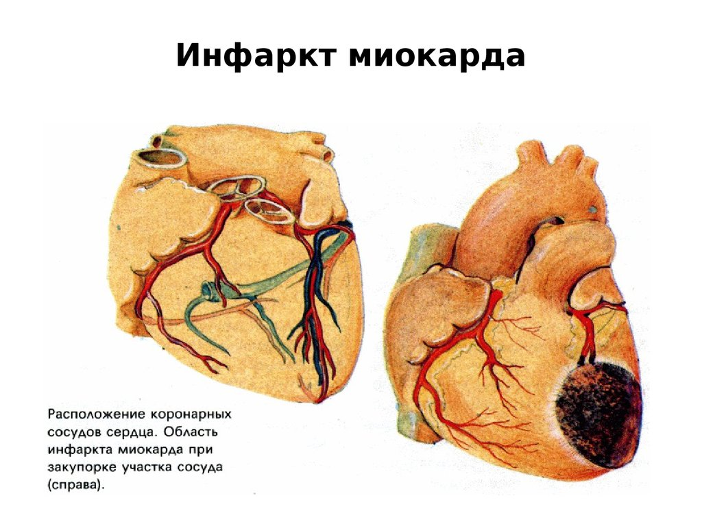
Сердечно-сосудистая система
Этанол может вызывать остановку сердца
Риск развития артериальной гипертензии
Спазм коронарных сосудов, нарушение ритма сердечных сокращений

Slide 6
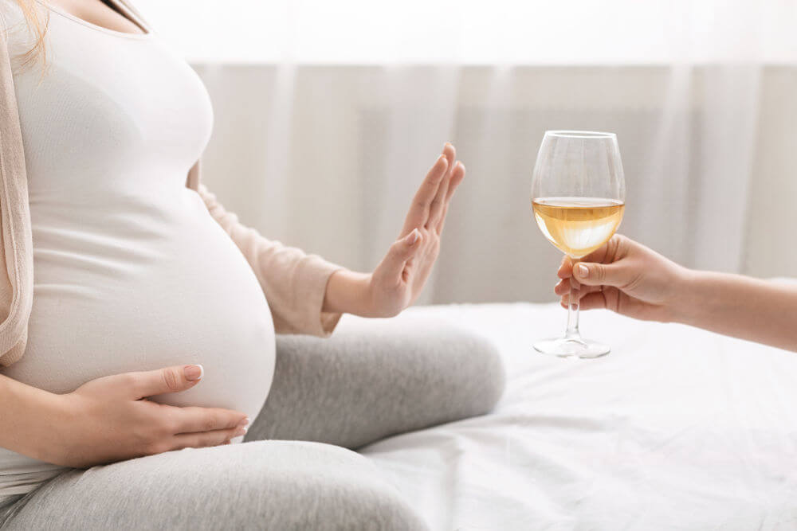
Беременность и алкоголь
К факторам риска, способствующих развитию осложнений относятся:
-Количество доз, выпиваемых за один раз.
-Частота употребления.
-Триместр на котором принимается спиртное.
Алкоголизм во время беременности вызывает:
-угрозу прерывания на протяжении всего срока;
-маловодие;
-преждевременное излитие околоплодных вод;
-стремительные роды;
-травматизм;
-антенатальную гибель плода.

Slide 7
Подростковый алкоголизм
- 91% семей где подростки часто употребляют алкоголь, социально неустойчивые семьи.
- в 54,1% семей подростков, часто употребляющих алкоголь, родители имеют только начальное или неполное среднее образование.
- 76,9% подростков, употребляющих алкоголь, учатся плохо, 23% посредственно
Около половины подростков, употребляющих алкоголь, читают мало книг, причем 19% из них не читают книг вообще. И это в тот возрастной период, когда интенсивность чтения у человека наибольшая. По 5-6 книг в месяц читают 5,7% подростков, но по содержанию это приключенческо- детективное чтение.

Slide 8
Причины ранней алкоголизации
"алкогольное окружение"- которое составляют пьющие ближайшие родственники: отец, реже мать, иногда оба родителя". К ним могут присоединиться старшие братья или сестры.
2."усиленные притязания на взрослость"- потребление алкоголя представляется им символом самостоятельности, мужества, средством самоутверждения. Этому способствует неосведомленность детей и подростков о свойствах алкоголя и трагических последствиях его потребления.
3. " пример сверстников"-"уличная", "дворовая" компания, в которой обязательным элементом общения и времяпрепровождения является выпивка. В такой компании, часто неоднородной по возрасту, пьющие подростки имеют реальные возможности для самоутверждения, проникаются самоуважением, чего не в состоянии добиться ни в семье, ни в школе.
4. "чрезмерная опека" - приводят к формированию у подростка комплекса таких черт характера, как безволие, зависимость, безответственность, неподготовленность к жизни.
5. Особенности личности

Slide 9
Профилактика алкоголизма
Профилактика алкоголизма должна начинаться, с детского и подросткового возраста, с формирования здоровой в психическом и физическом плане личности.
Профилактика детского и подросткового алкоголизма должна проходить одновременно в нескольких направлениях:
Профилактика алкоголизма на уровне семьи:
-создание ЗОЖ;
- отказ от злоупотребления алкоголем в семье;
- рациональное питание;
- соблюдение режима дня и сна;
- антиалкогольное воспитание в семье;
Профилактика алкоголизма на уровне школы:
- установление контакта учителя с учащимися;
- приобщение к активному занятию физкультурой и спортом;
- организованная работа школьного врача по профилактике алкоголизма,
- осуществление санитарно-просветительской работы;

Slide 10
Профилактика со стороны государства:
-запрет продажи алкогольной продукции детям моложе 18 лет;
- запрет рекламирования пива по телевидению до 21:00;
-предусмотрение строгой уголовной ответственности за вовлечение несовершеннолетних в пьянство, доведение до состояния алкогольного опьянения;
- запрет приема несовершеннолетних на работу, связанную с производством, хранением и торговлей спиртными напитками;

Slide 11
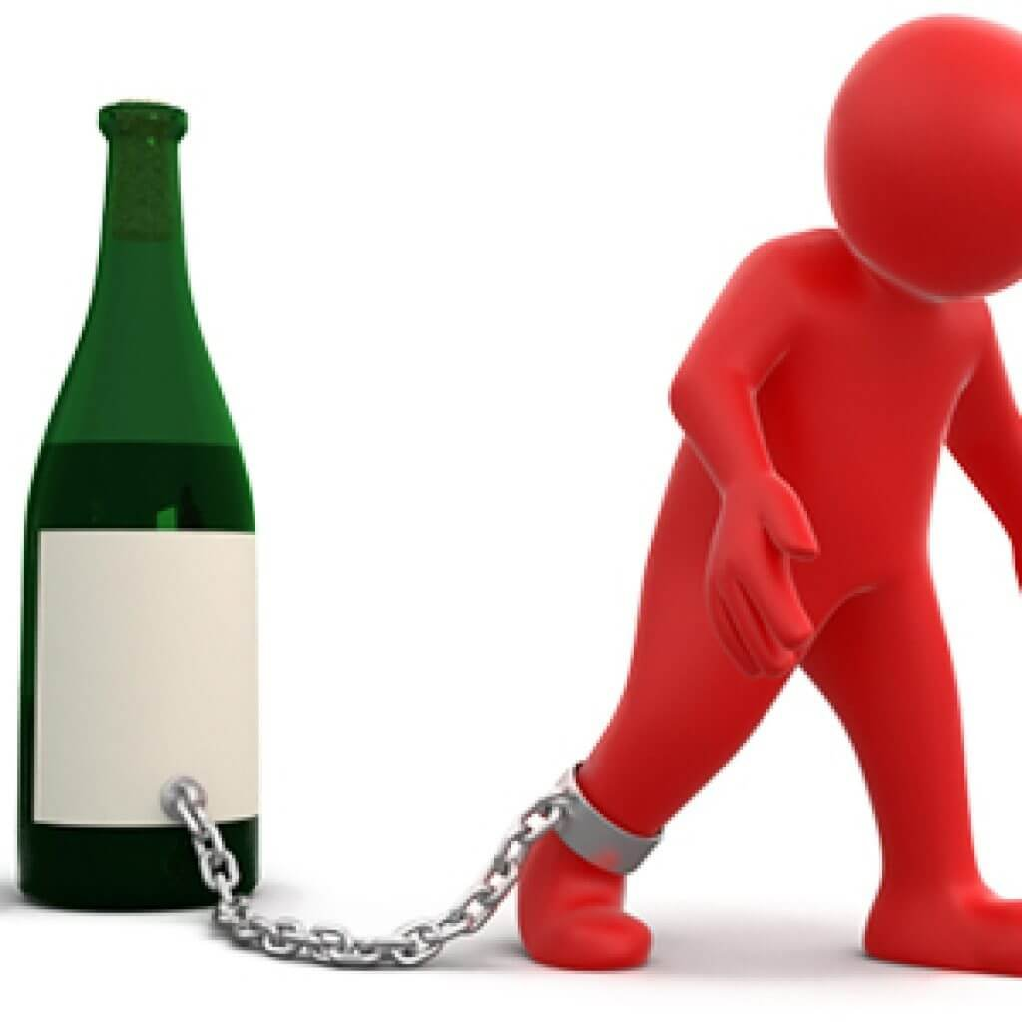
Спасибо за внимание

